Slide 1
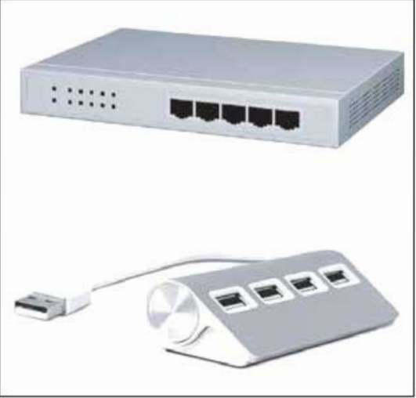
স্বাগতম

Slide 2
শিক্ষক পরিচিতি
সমরেশ রায়
মাধবপুর মাধ্যমিক বিদ্যালয়
মাগুরা সদর, মাগুরা।
পাঠ পরিচিতি
তথ্য ও যোগাযোগ প্রযুক্তি
শ্রেণি: অষ্টম
অধ্যায়: দ্বিতীয়
পাঠ: ১২

Slide 3
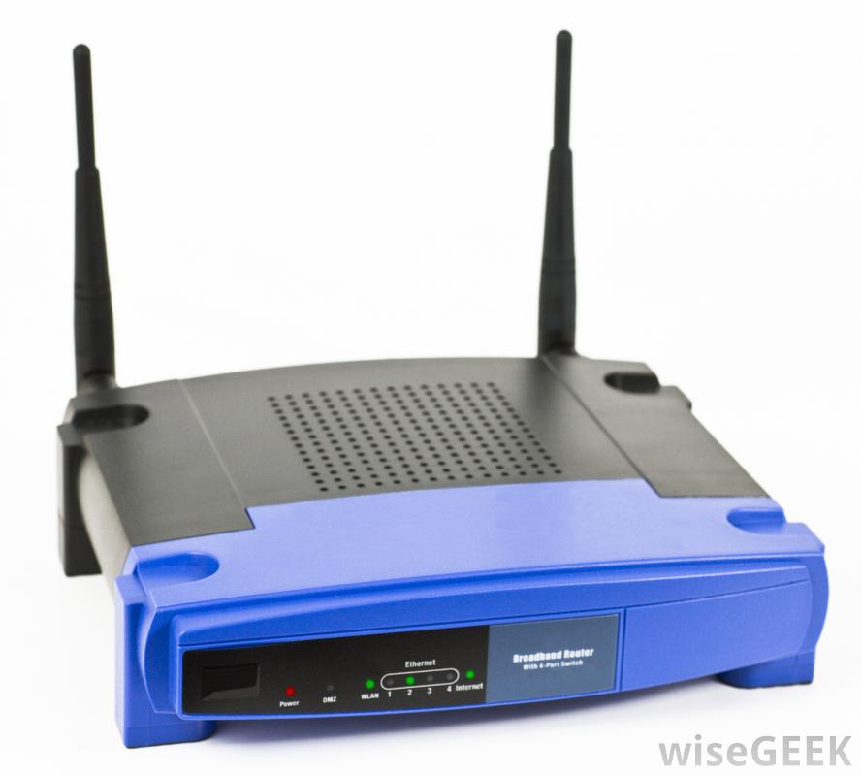
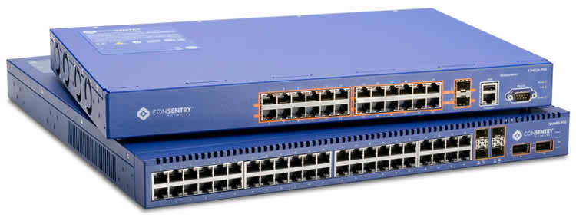
ছবিগুলো কী সংক্রান্ত যন্ত্রপাতি?
Notes:
১। ছবিগুলো কী সংক্রান্ত যন্ত্রপাতি? প্রশ্নের পর বিভিন্ন উত্তর আসতে পারে শিক্ষার্থীদের নিকট থেকে।
২। উত্তর যেমনই শিক্ষার্থীরা দেয় না কেন, শিক্ষার্থীকে নেটওর্য়াক সংক্রান্ত যন্ত্রপাতির কথা বলতে হবে।
অত:পর পাঠ ঘোষণা…

Slide 4
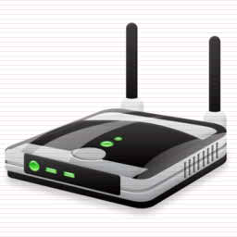
আজকের আলোচ্য বিষয় …
নেটওয়ার্ক-সংশ্লিষ্ট যন্ত্রপাতি

Slide 5
শিখনফল
এই পাঠ শেষে শিক্ষার্থীরা…
হাব (Hub) এর সুবিধা অসুবিধা বর্ণনা করতে পারবে;
সুইচ (Switch) কাজ করার প্রক্রিয়া ব্যাখ্যা করতে পারবে;
রাউটার (Router) এর কার্যপ্রণালী বর্ণনা করতে পারবে।

Slide 6
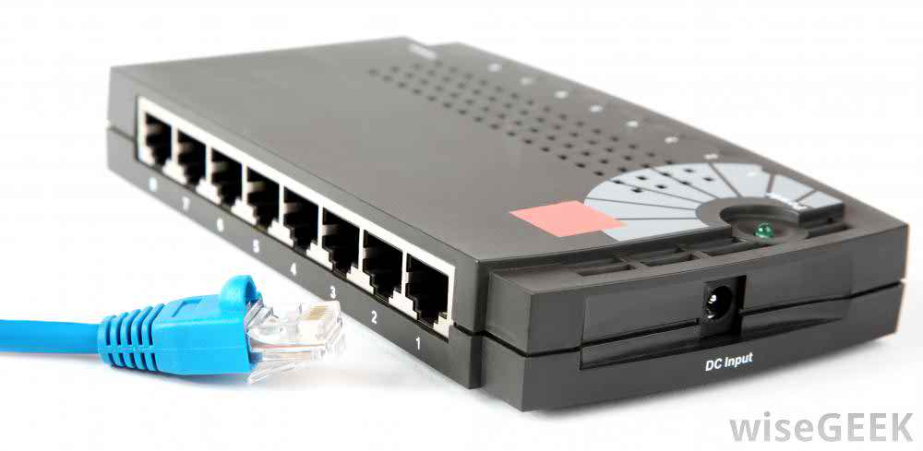
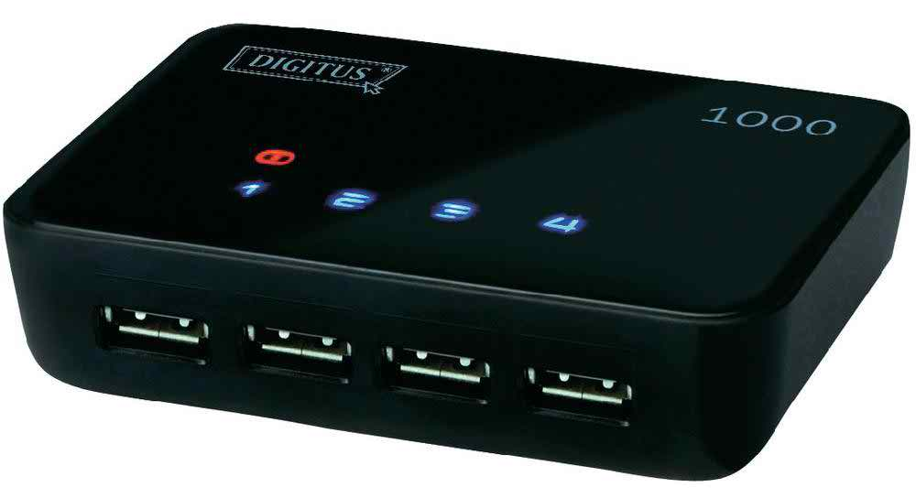
হাব (Hub)
নেটওয়ার্ক হাব
USB হাব
দুই বা দুই-এর অধিক কম্পিউটারের মধ্যে নেটওয়ার্ক তৈরি করতে হলে এমন একটি কেন্দ্রীয় ডিভাইসের দরকার হয়, যা প্রতিটি কম্পিউটারকে সংযুক্ত করতে পারে। এ ডিভাইসকে হাব বলে।

Slide 7
হাব ( Hub)
হাবও USB হাব

Slide 8
হাব (Hub)
সুবিধা
নেটওয়ার্কে হাব ব্যবহার করলে তুলনামূলকভাবে খরচ কম পড়ে
হাব ব্যবহারে অল্প পরিসরে ছোট নেটওয়ার্ক তৈরি করা যায়

Slide 9
হাব (Hub)
অসুবিধা
নেটওয়ার্কে কম গতি
হাব নির্দিষ্ট ঠিকানা অনুযায়ী তথ্য পাঠাতে পারে না
হাব তথ্য বা উপাত্ত পড়তে পারে না
ডেটা আদান-প্রদানে বাধার সম্ভাবনা থাকে
অনেক ডেটা একসঙ্গে পাঠালে সময় বেশি লাগে

Slide 10
সুইচ (Switch)
সুইচ
সুইচ হলো বহু পোর্টবিশিষ্ট কম্পিউটার নেটওয়ার্ক ডিভাইস, যা তথ্যকে আদান-প্রদান করতে সাহায্য করে। বাইরে থেকে সুইচ দেখতে হাবের মতো মনে হলেও এটি ভিন্ন।

Slide 11
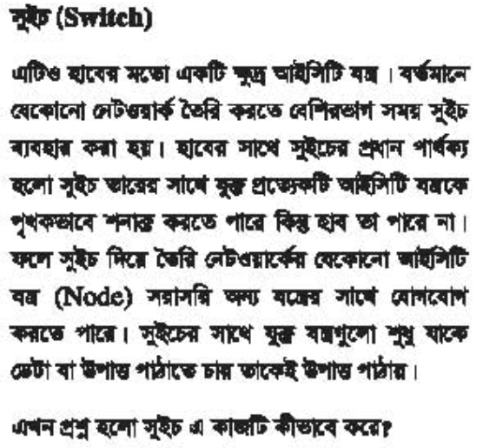
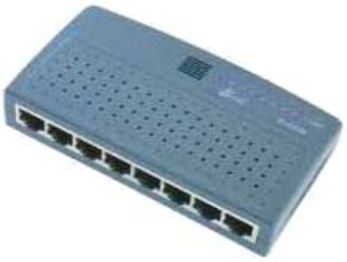
সুইচ ( switch)

Slide 12
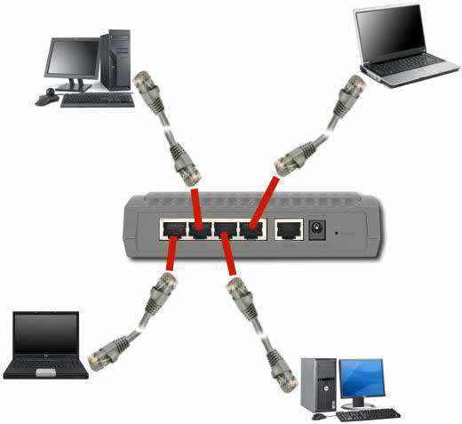
সুইচ (Switch)
নোড (Node)
নোড
নোড
সুইচ
নোড
নোড
সুইচের সাথে যুক্ত প্রতিটি আইসিটি ডিভাইসকে নোড (Node) বলে

Slide 13
সুইচ (Switch)
MAC Address
MAC: 46-D4-4F-38-5D-11
MAC: 00-17-4F-08-5D-69
প্রতিটি আইসিটি ডিভাইসেরই এমনএকটি MAC Address থাকে
প্রতিটি আইসিটি ডিভাইসেরই একটি MAC Address থাকে, সুইচ সেই MAC Address অনুযায়ী তথ্য আদান প্রদান করে

Slide 14
রাউটার (Router)
ডাটা প্যাকেট
কম্পিউটার
রাউটার
রাউটার ইনটারনেট এবং নেটওয়ার্কের মধ্যে সংযোগ করে, কাঙ্ক্ষিত ডাটাটি প্যাকেট আকারে সহজে গন্তব্যে পৌছানোর পথ নির্দেশ করে

Slide 15
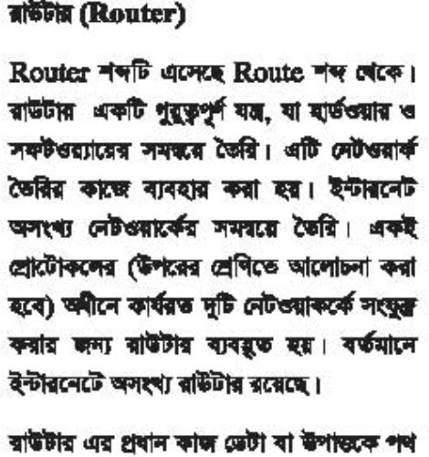
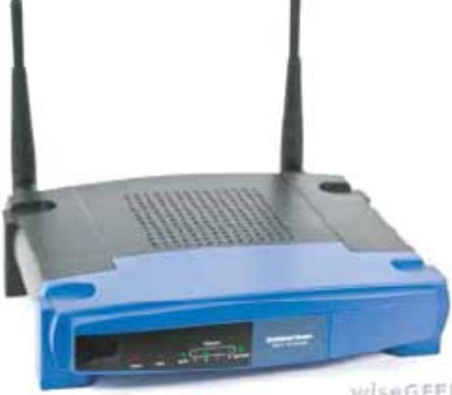

Slide 16
দলগত কাজ
প্রথমে শিক্ষার্থীরা দলে বিভক্ত হবে
হাব, সুইচ ও রাউটারের পার্থক্য নির্ধারণ করে উপস্থাপন কর।
Notes:
দলগত কাজে শিক্ষার্থীদের সহযোগিত করা যেতে পারে…

Slide 17
মূল্যায়ন
তুমি তোমার নিজের কাজের জন্য নেটওয়ার্কের কোন কোন যন্ত্রপাতিগুলো তোমার অতি প্রয়োজন- বর্ণনা দাও।
কোনটি নেটওয়ার্কে ব্যবহৃত যন্ত্র নয়?
ক) রাউটার
খ) স্ক্যানার
গ) হাব
ঘ) সুইচ

Slide 18
প্রশ্নোত্তর পর্ব
হাব কি ?
সুইচ কি ?
রাউটার কি ?

Slide 19
বাড়ির কাজ
তুমি নেটওয়ার্ক ব্যবহারের জন্য কী কী যন্ত্রপাতি ব্যবহার কর- একটি তালিকা তৈরি কর।

Slide 20
নতুন শিখলাম
হাব
USB হাব
প্রোটোকল
Router
MAC address
Node
ডাটা প্যাকেজ
Notes:
তোমারা এই পাঠ থেকে নতুন কিকি শব্দ শিখলে? এবার স্লাইডটি দেখাতে হবে।

Slide 21
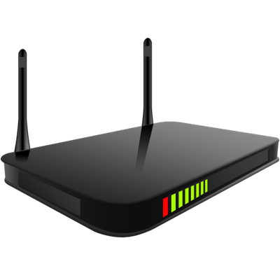
ধন্যবাদ

